Slide 1
সি-জে জনসম্পৃক্ত স্বাস্থ্য ব্যবস্থাপনা মডেল
ডা: মো: ইমদাদুল হক
জাতীয় পরামর্শক

Slide 2




Beautification of the Premises

Slide 3
Comparative data of HR of different SEARC countries(Doctors , Nurses & Midwives)
World Health Bulletin 2022

Slide 4
চ্যালেন্জ সমূহ
অরক্ষিত হাসপাতাল
অপ্রতুল স্বাস্থ্য সেবা
অপ্রতুল সেবাদানকারী
রোগী হতে অর্থ গ্রহন
দুর্বল অর্থ ব্যবস্থাপনা
অপরিচ্ছন্নতা

Slide 5
ভূমিকা
জনসম্পৃক্ততা
সমাদৃত স্বাস্থ্য ব্যবস্থাপনা
একাধিকবার পুরস্কৃত
অপ্রতুল সম্পদের সর্বোত্তম ব্যবস্থাপনা

Slide 6
চৌগাছা মডেল
শুরু: ১৯৮৬
দৃশ্যমান পরিবর্তন: ১৯৯৬
মডেল হিসাবে ঘোষনা: ২০০৮
ডিজি বিশ্বস্বাস্থ্য সংস্থা এর পরিদর্শন: ২০১০
সম্প্রসারনের উদ্যোগ : ২০১৬

Slide 7
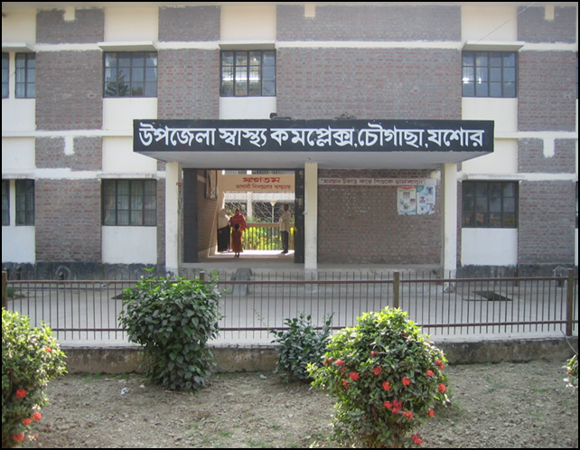

Slide 8




কলেজ পড়ুয়া ছাত্রী ভলেন্টিয়ার
রিসিপশনিস্ট
গর্ভবতী পরিচর্যায়
টিকা-দান কার্যক্রম

Slide 9

চৌগাছা হাসপাতাল: প্রসববৃদ্ধি

Slide 10

Upazila Health Complex
CHOWGACHA , JESSORE.
EOC Activities : 2000 - 2011 (Caesarian Section)

Slide 11



দৈনিক প্রথম-আলোর প্রতিবেদন
১৪ অক্টোবর, ২০০৫
চৌগাছা পরিদর্শন, ১০ মার্চ, ২০১০

Slide 12
চৌগাছা: অর্জন ২০১১
স্টাফ বৃদ্ধি: ৪৬
প্রাথমিক স্বাস্থ্য পরিচর্যা বাস্তবায়ন: ২০০০
শ্রেষ্ঠ জরুরী প্রসুতি কেন্দ্র: ২০০৫-২০১৪;
প্রতিষ্ঠানে প্রসব: ৯৮.৪% (৪৪১৩)
সহস্রাব্দির লক্ষ্যমাত্রা অর্জন: ২০০৯

Slide 13
অর্জন ২০১৮
সম্প্রসারণ
জনসম্পৃক্ততা ও কমিটি গঠন
স্টাফ বৃদ্ধি: ৫৬ জন
সুরক্ষা
দূর্নীতি প্রতিরোধ
পরিচ্ছন্নতা ও সৌন্দর্যবর্ধন
শ্রেষ্ঠ মান সম্পন্ন সেবা কেন্দ্র

